Slide 1
Vorteile und Nachteile von Fernreisen –
am Beispiel der
Dominikanischen Republik

Slide 2
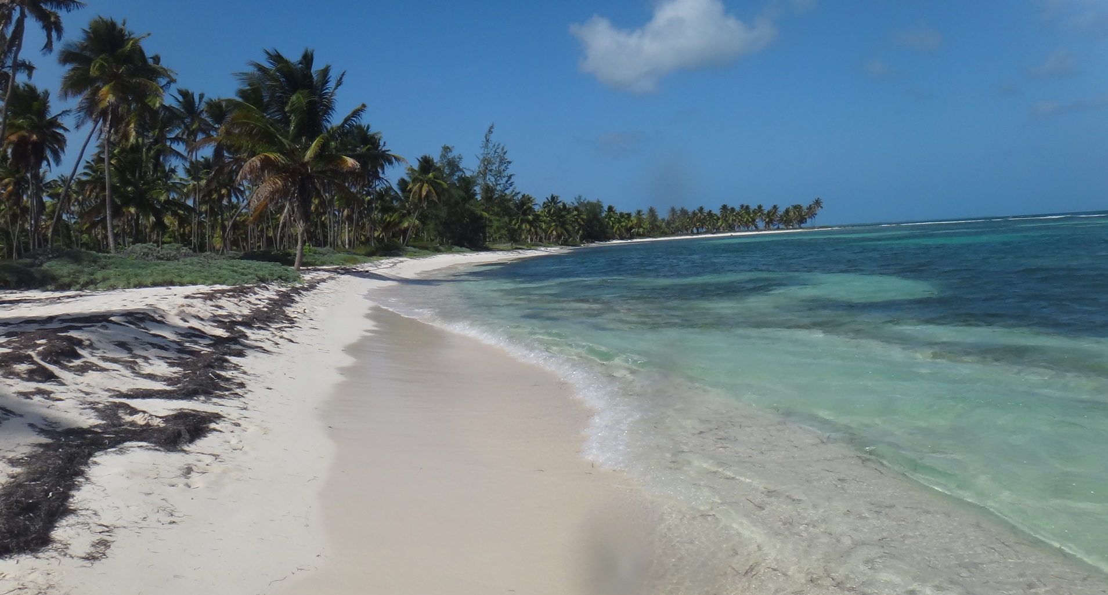
Viele Menschen haben Sehnsucht nach Sandstränden, Palmen und sauberem, azurblauem Wasser. Besonders wenn es in Österreich verregnete Sommer gibt, steigt der Wunsch nach Sonne und Wärme. Fernreisen haben Vorteile und Nachteile: sowohl für Reisende, als auch für Bereiste.

Slide 3
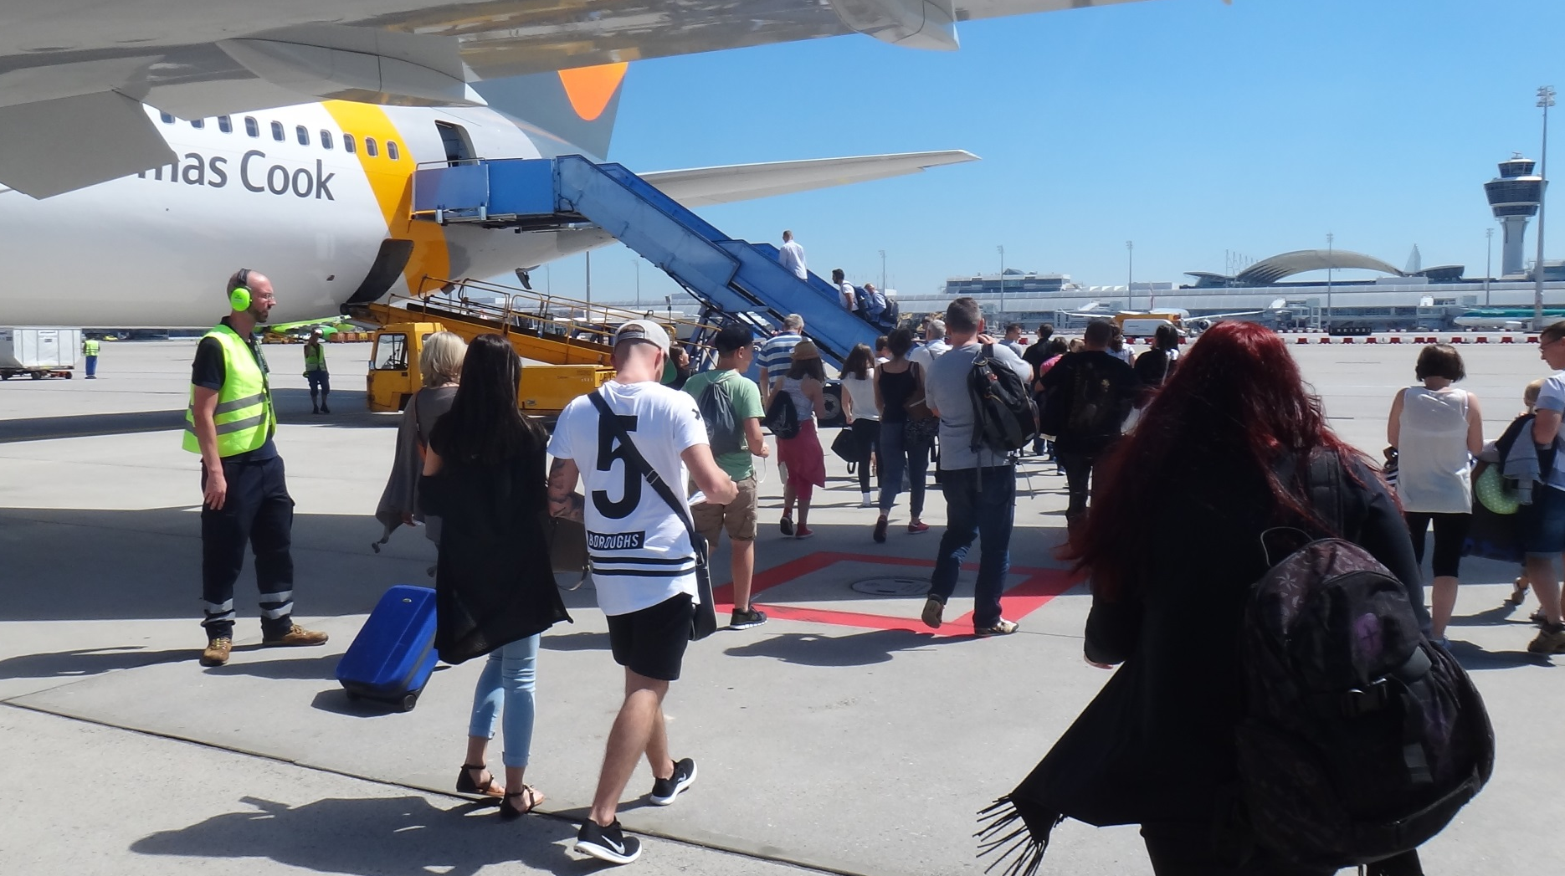
Wenn mehr Menschen in ferne Gebiete unserer Erde reisen, steigt die Nachfrage nach Langstreckenflügen. Das bringt zwar zusätzliche Arbeitsplätze und Einnahmen bei den Fluglinien, aber auch mehr Treibstoffverbrauch, Abgase und Umweltbelastung.

Slide 4
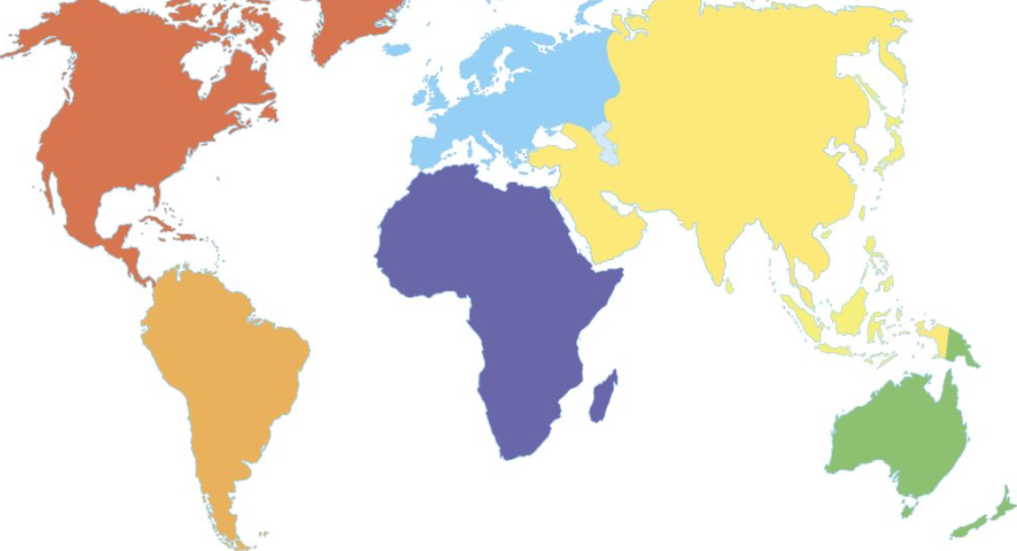
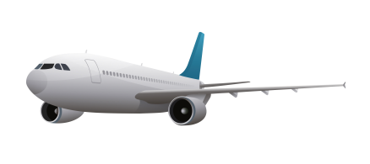
München (MUC)
Punta Cana (PUJ)
Oft werden Fernreiseziele nicht direkt von Österreich aus angeflogen. Zuerst muss man zu einem großen Flughafen in Europa fliegen, wie etwa nach München, Frankfurt am Main, Paris, London oder Amsterdam. Erst von dort startet der Interkontinentalflug.

Slide 5
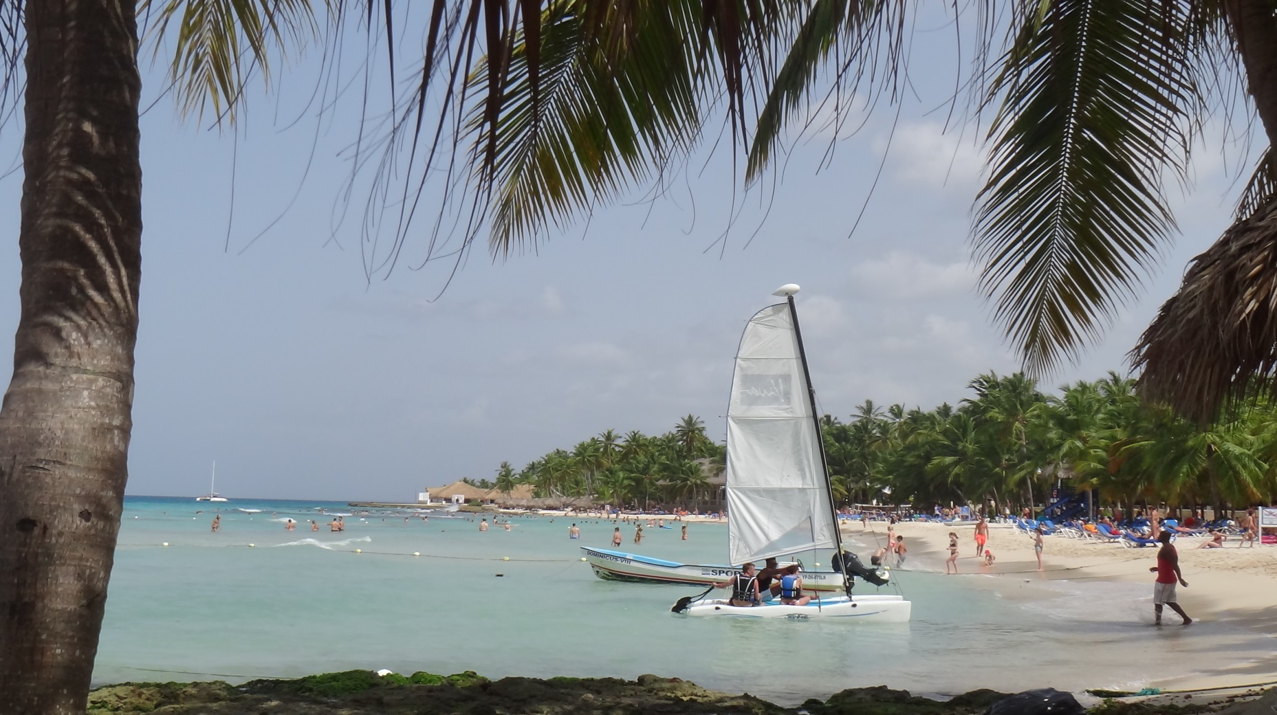
Doch die Anstrengungen der stundenlangen Flugzeit sind bald vergessen, sobald die Touristinnen und Touristen den Strand ihres Hotels erreicht haben. Oftmals bedeutet Ferntourismus das Leben in einem Club, so wie hier auf dem Foto.

Slide 6
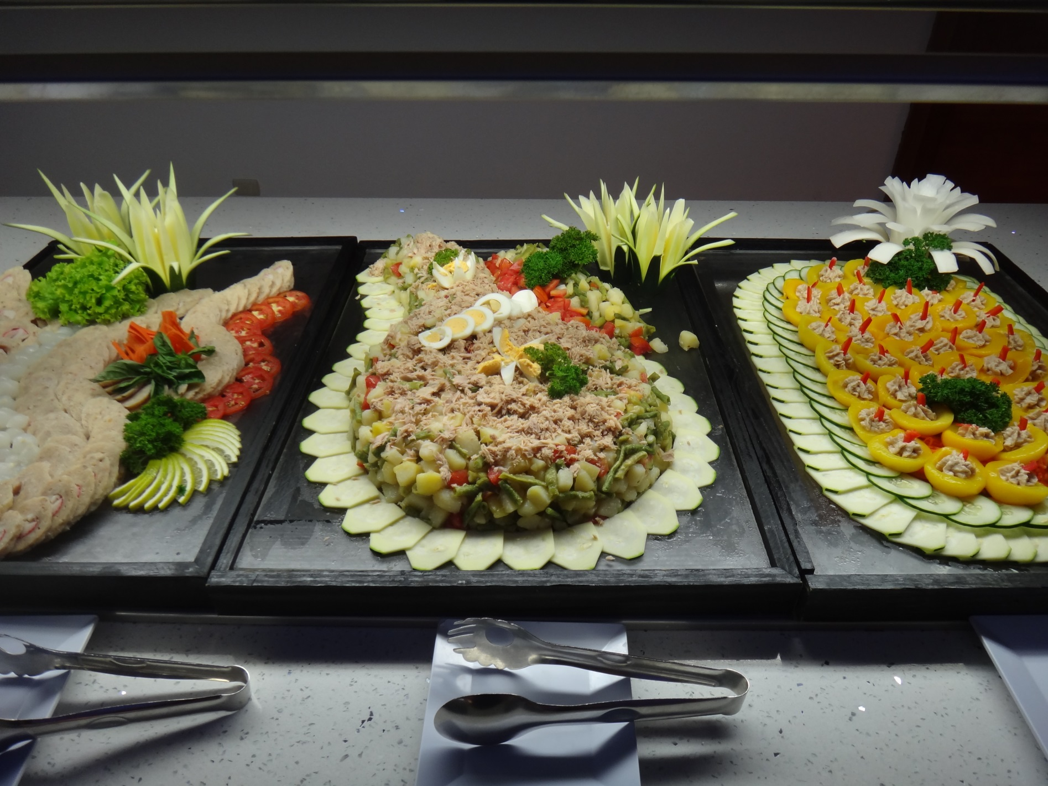
Das Leben in einem Ferienclub ist für die Reisenden angenehm. Durch die Zahlung eines all-inklusive Preises sind Speisen, Getränke und oft auch Sportmöglichkeiten in diesem Preis inbegriffen. Nicht wenige Einheimische finden in diesen Clubs einen Arbeitsplatz.

Slide 7
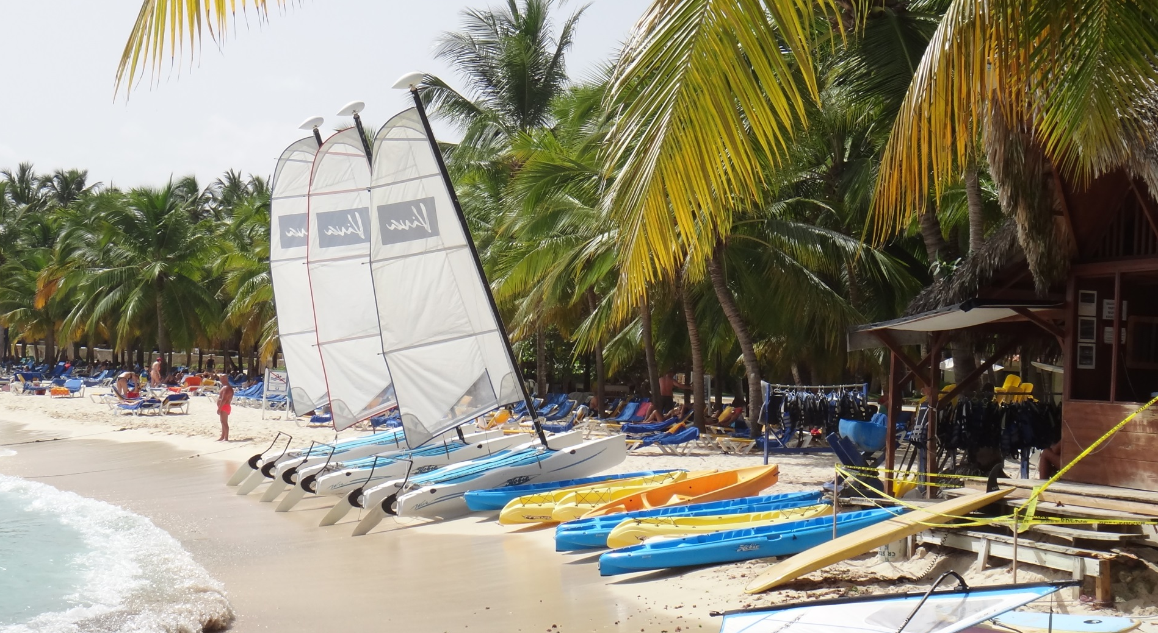
Auch am Hotelstrand finden Menschen aus der Dominikanischen Republik Arbeit: beim Verleih von Katamaranen, Surfbrettern und Paddelbooten. Die meisten Clubs bieten derartige Sportmöglichkeiten, um den Touristinnen und Touristen die Zeit interessant zu gestalten.

Slide 8
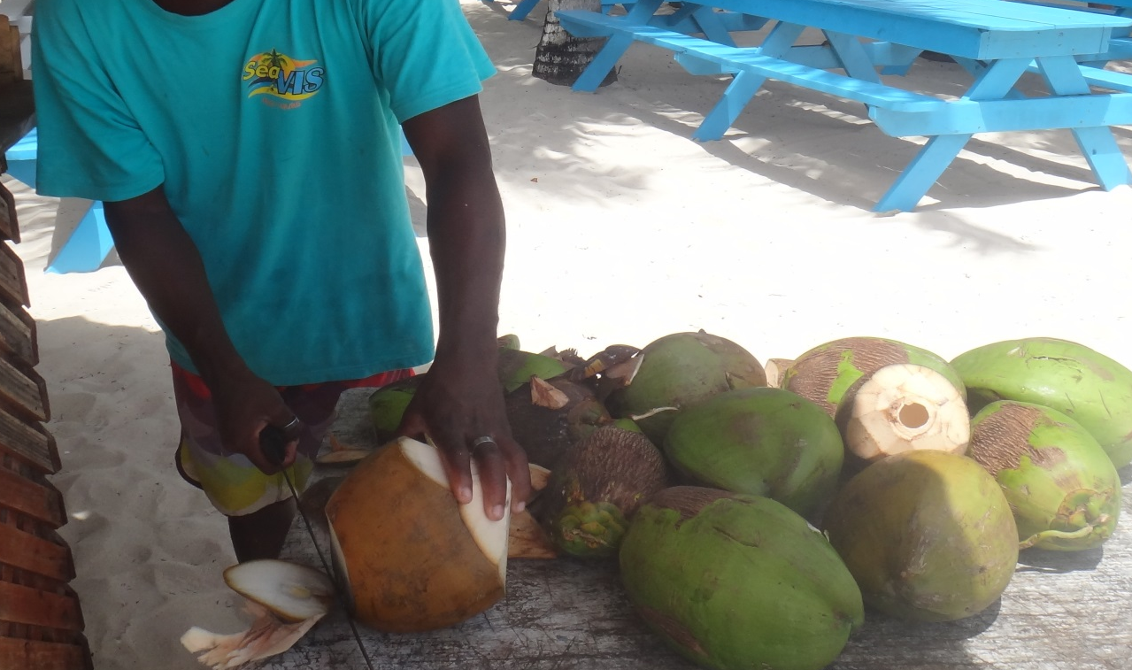
Andere einheimische Menschen erzielen als Strandverkäufer ein geringes Einkommen. Das ist oft ein wesentlicher Beitrag zum Familieneinkommen. Doch Menschen wie dieser Kokosnussverkäufer sind nicht versichert gegen Krankheit, Unfälle oder Arbeitslosigkeit. Er arbeitet im informellen Sektor.

Slide 9
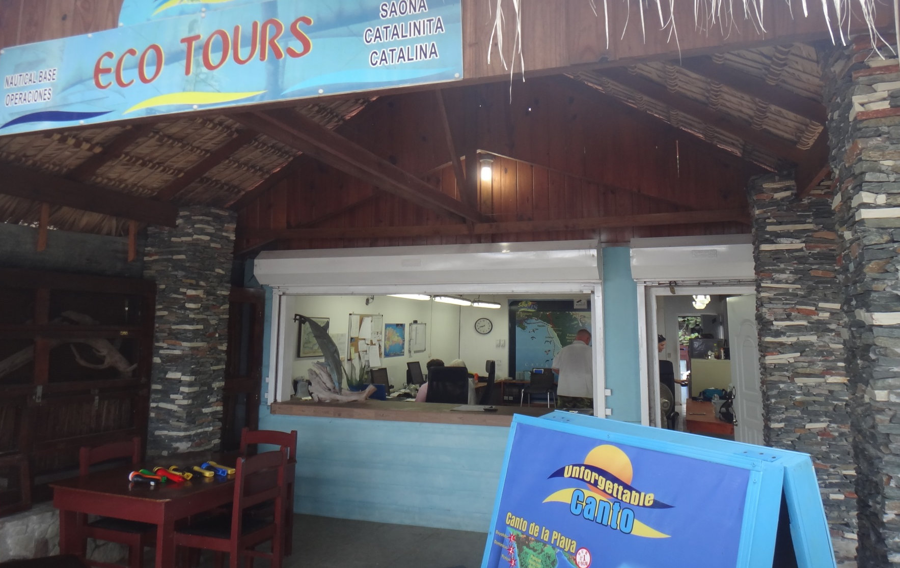
Zusätzlich führen lokale Anbieter Rundfahrten auf der Insel durch oder bieten Schnorchelausflüge oder Tauchgänge an. Dies ist eine gute Möglichkeit für Reisende, den Club zu verlassen und Land und Leute etwas kennenzulernen.

Slide 10
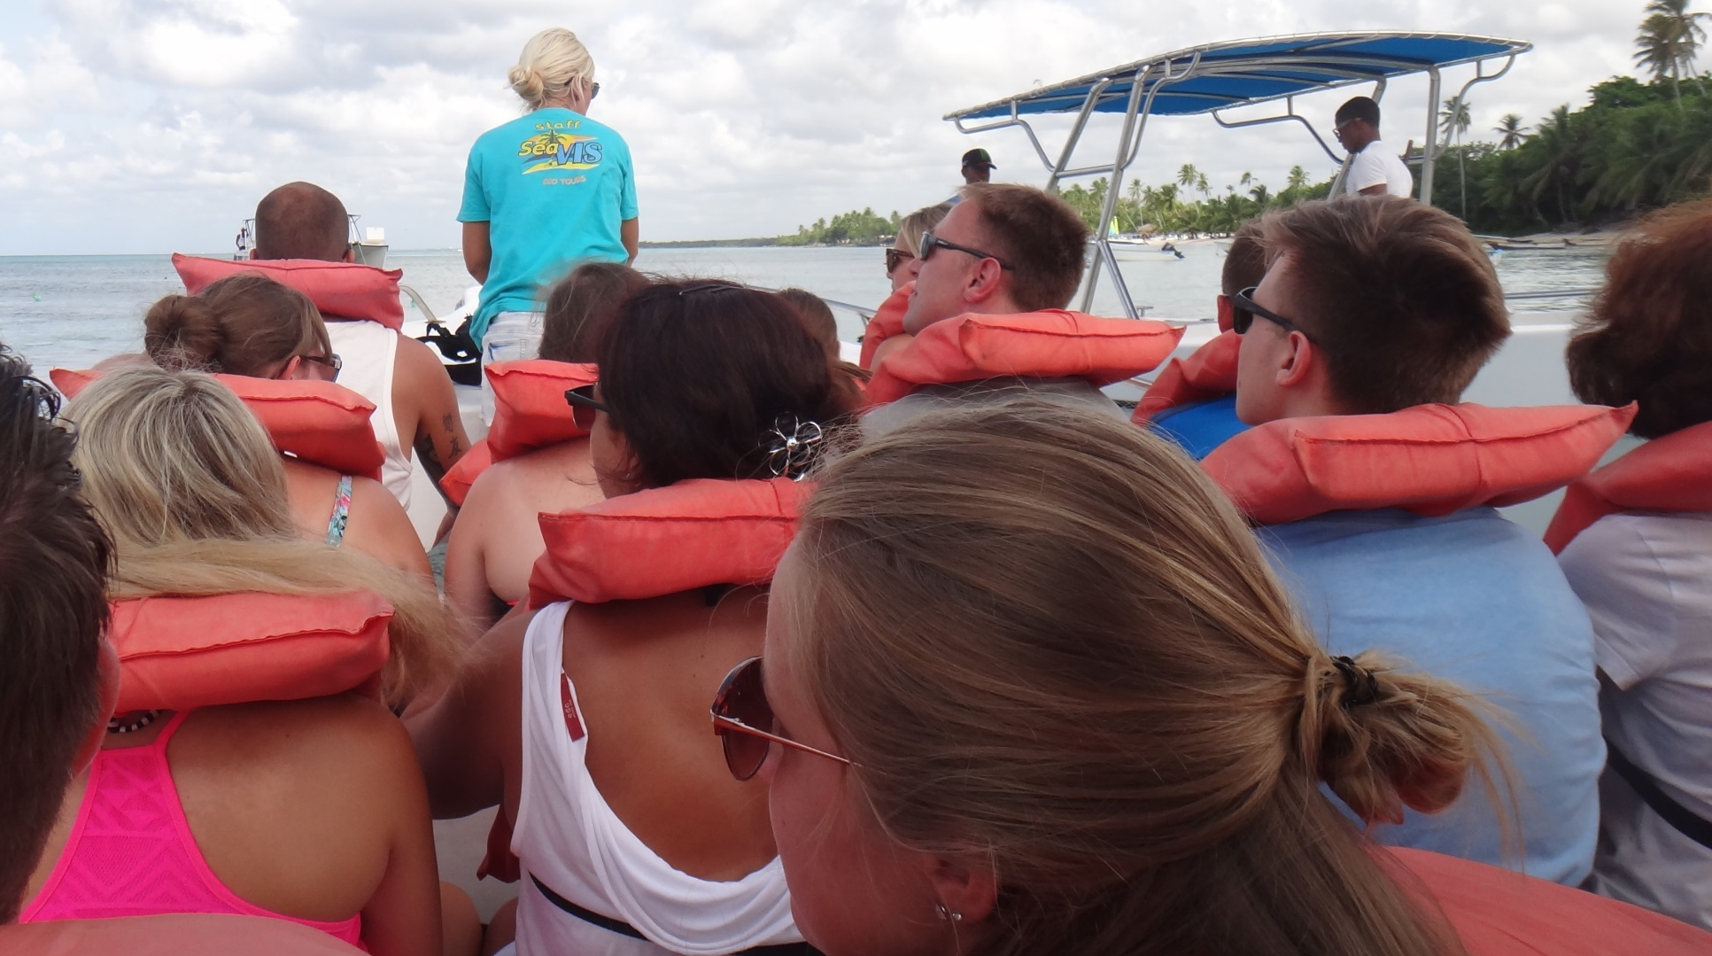
Besonders beliebt sind Bootsausflüge. Das ist eine angenehme und bequeme Möglichkeit, während der tropischen Hitze etwas abzukühlen. Wenn allerdings alle Touristinnen und Touristen bei diesen Ausflügen nur einige wenige Punkte besuchen, kann das das Ökosysteme belasten.

Slide 11
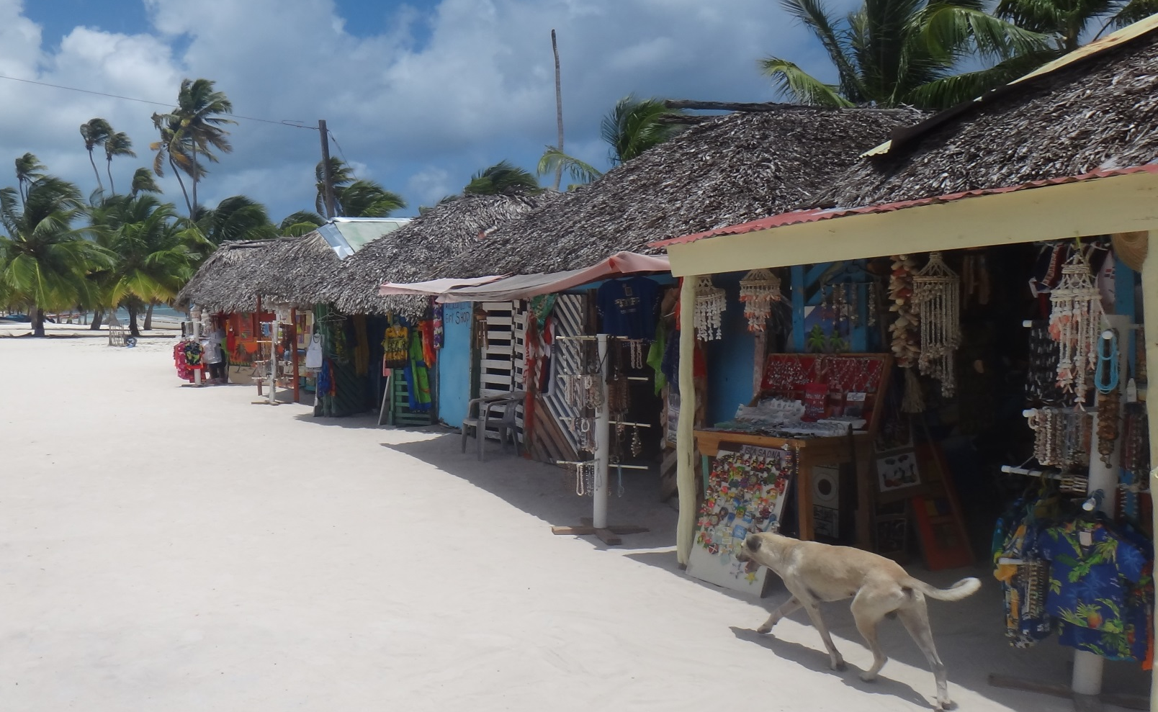
Lokale Geschäfte mit selbst erzeugten Souvenirs oder mit billig importierter Massenware sind für Menschen in der Dominikanischen Republik eine willkommene Einnahmequelle. Das verdiente Geld kommt meist direkt den Familien zugute.

Slide 12
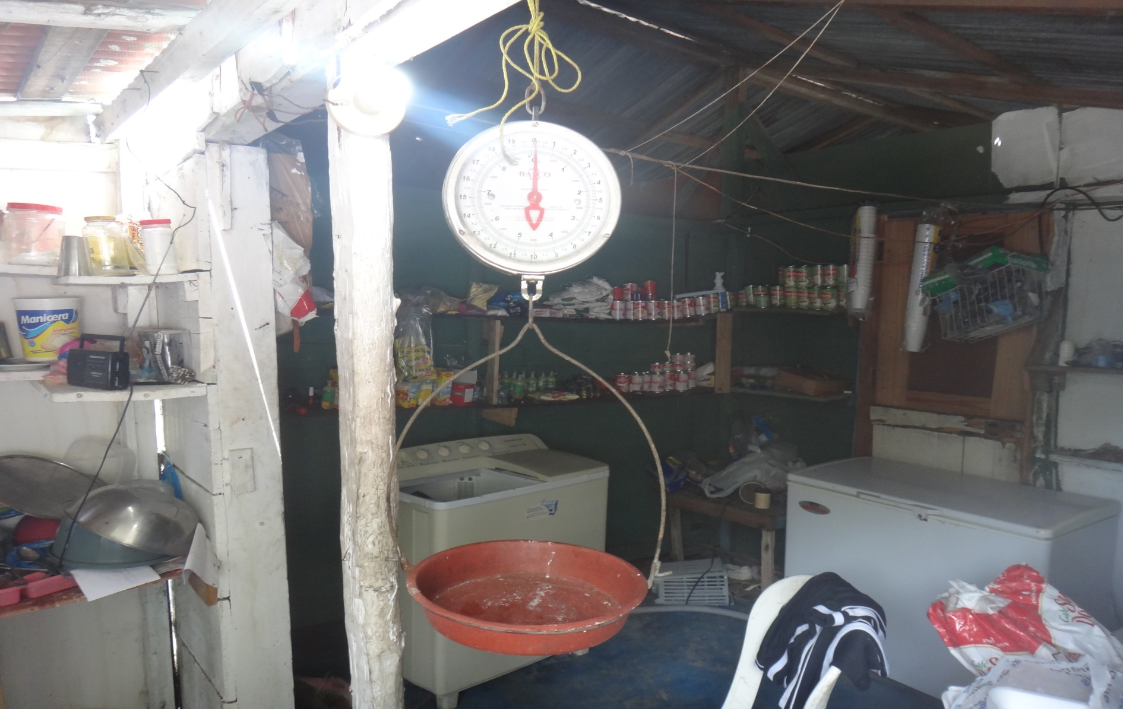
Lokale Lebensmittelgeschäfte werden von Touristinnen und Touristen aus Clubs meist gemieden. Doch sind sie in zweifacher Weise für Menschen nützlich. Man kann günstig Dinge des täglichen Bedarfs einkaufen. Die Geschäftsbesitzer bestreiten damit ihren Lebensunterhalt.

Slide 13
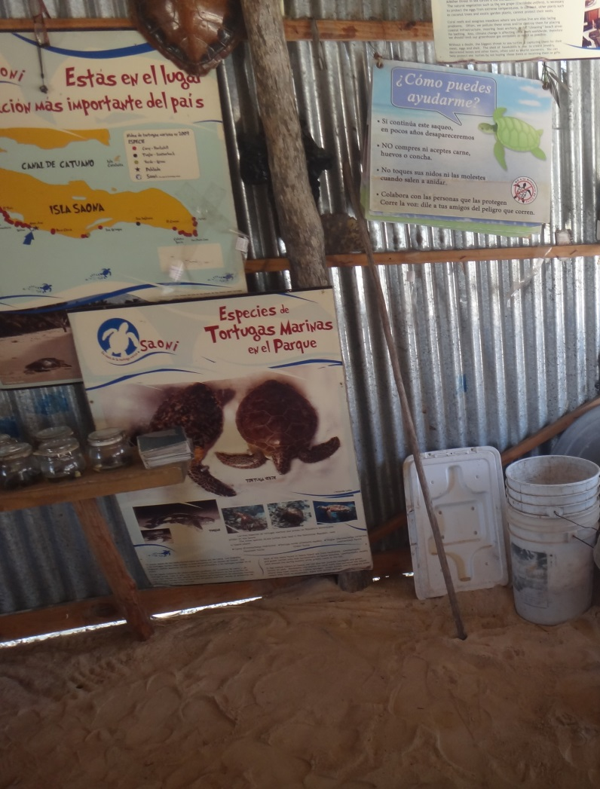
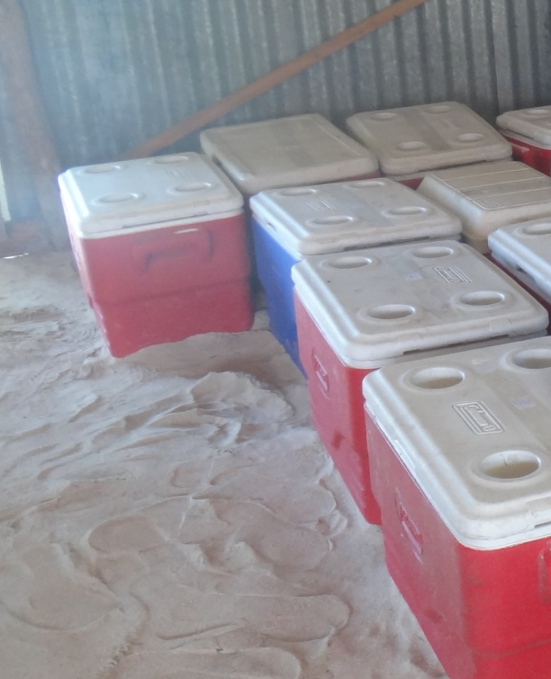
Ein wichtiges Naturschutzprojekt wird durch Spenden eines lokalen Reiseanbieters und von Urlaubsgästen bezahlt. Mehrere Personen sammeln am Strand Eier von Meeresschildkröten ein.
In den Boxen werden diese ausgebrütet und die Kleinen dann sicher ins Meer entlassen.

Slide 14
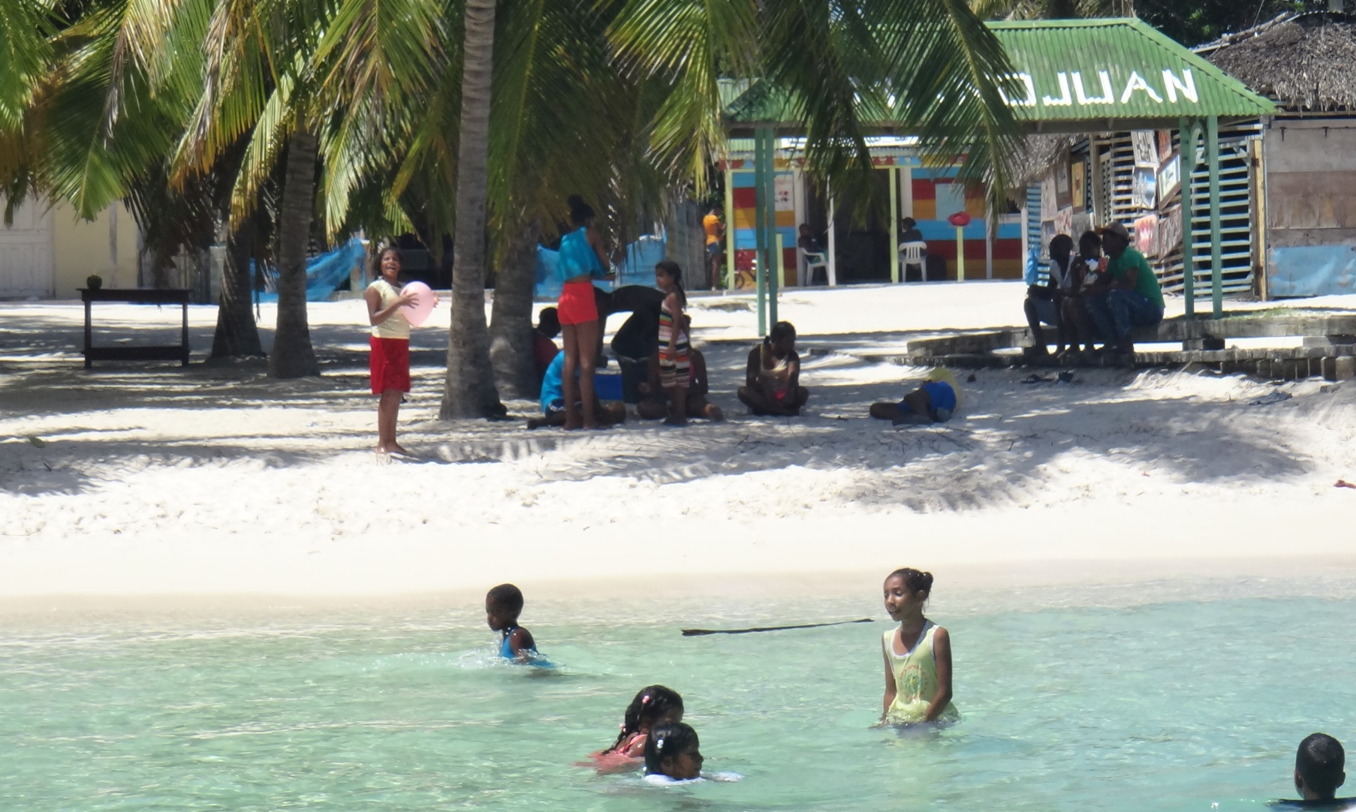
Generell ist die Bevölkerung in Staaten des Globalen Südens im Durchschnitt nicht so wohlhabend wie etwa in Österreich. Auch die Lebenserwartung ist niedriger. Andererseits genießen Kinder hier wie dort das Wasser und die Sonne.

Slide 15
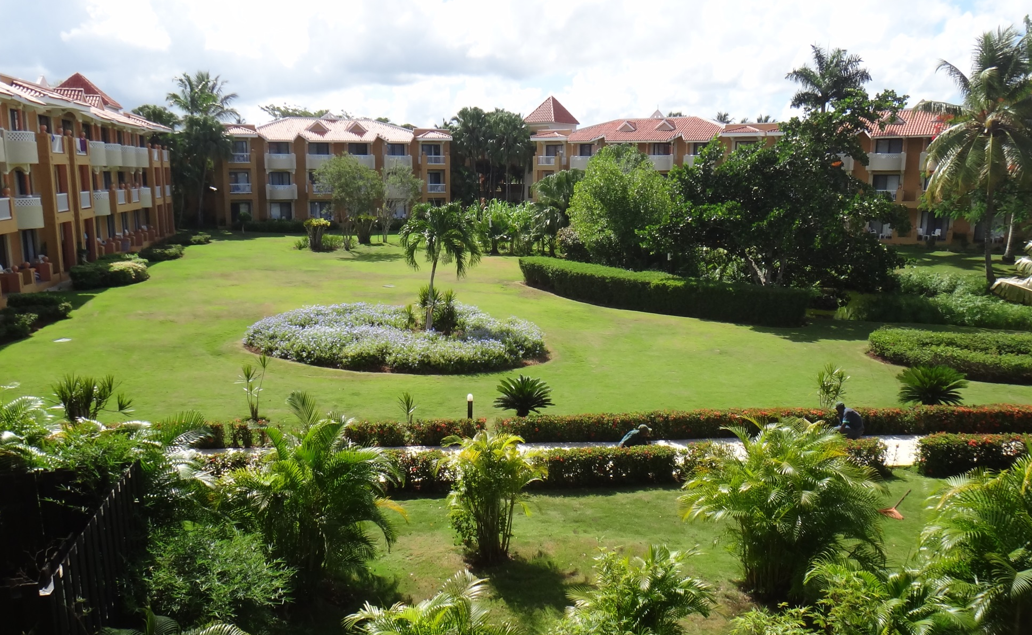
In der privaten Parkanlage, die zum Club gehört, wachsen viele seltene tropische Pflanzen. Immer wieder muss diese Anlage von Gärtnerinnen und Gärtnern gepflegt werden. In besonders heißen Zeiten muss auch bewässert werden. Das steigert den Wasserbedarf des Hotels zusätzlich.

Slide 16
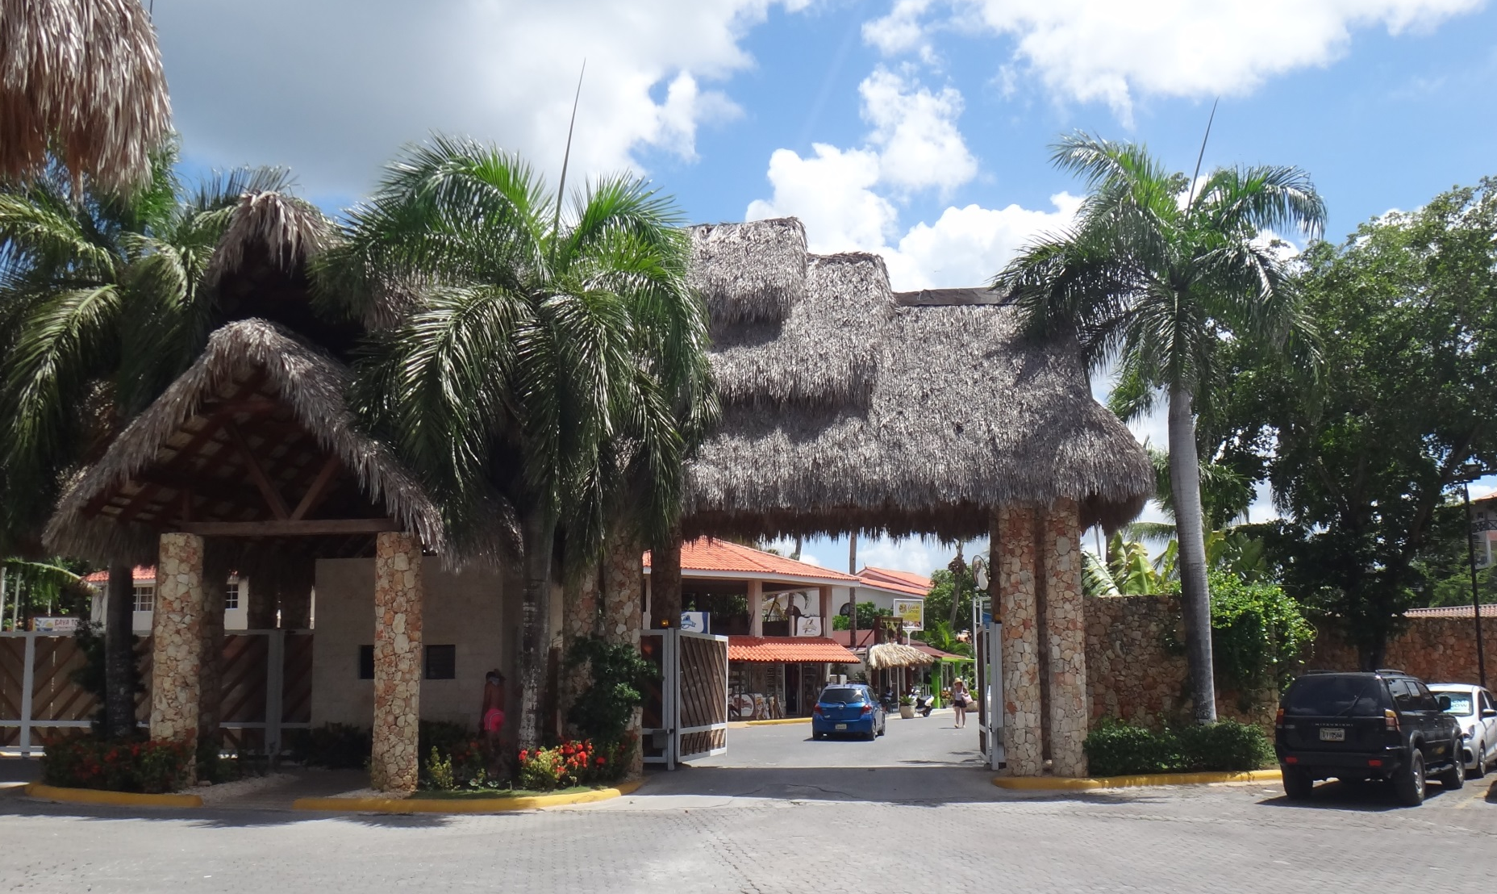
Viele Hotelanlagen sind mit einer Mauer und bewachten Einfahrtstoren von der Außenwelt abgeschnitten. Das gibt zahlreichen der urlaubenden Menschen ein Gefühl der Sicherheit. Auf der anderen Seite sind sie auch von der Lebenswirklichkeit der Einheimischen abgeschlossen.

Slide 17
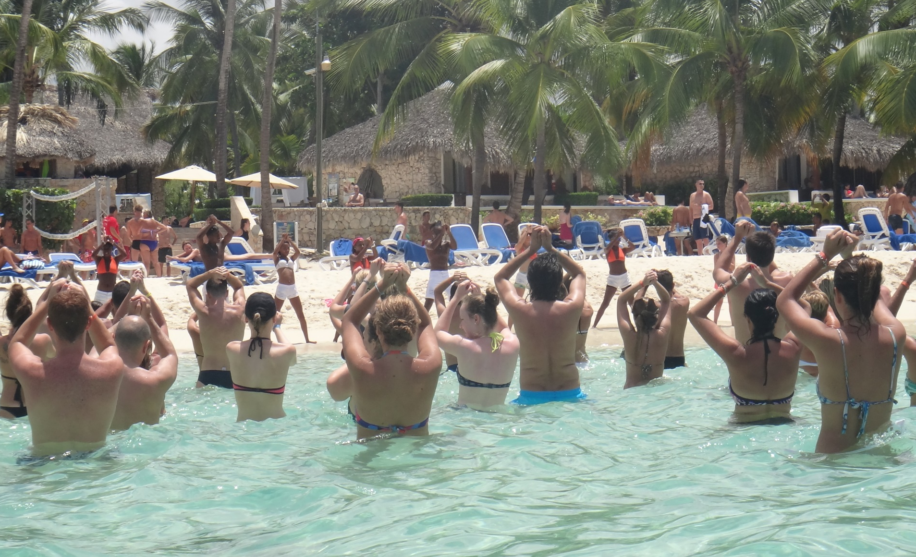
Eine zusätzliche künstliche Welt innerhalb einer Clubanlage wird durch das Animationsprogramm geschaffen. Wer aber während seines Urlaubs nur das Clubleben genießt, vergibt die Chance kennenzulernen, wie die Menschen im Urlaubsland abseits des Tourismus leben und wirtschaften.

Slide 18
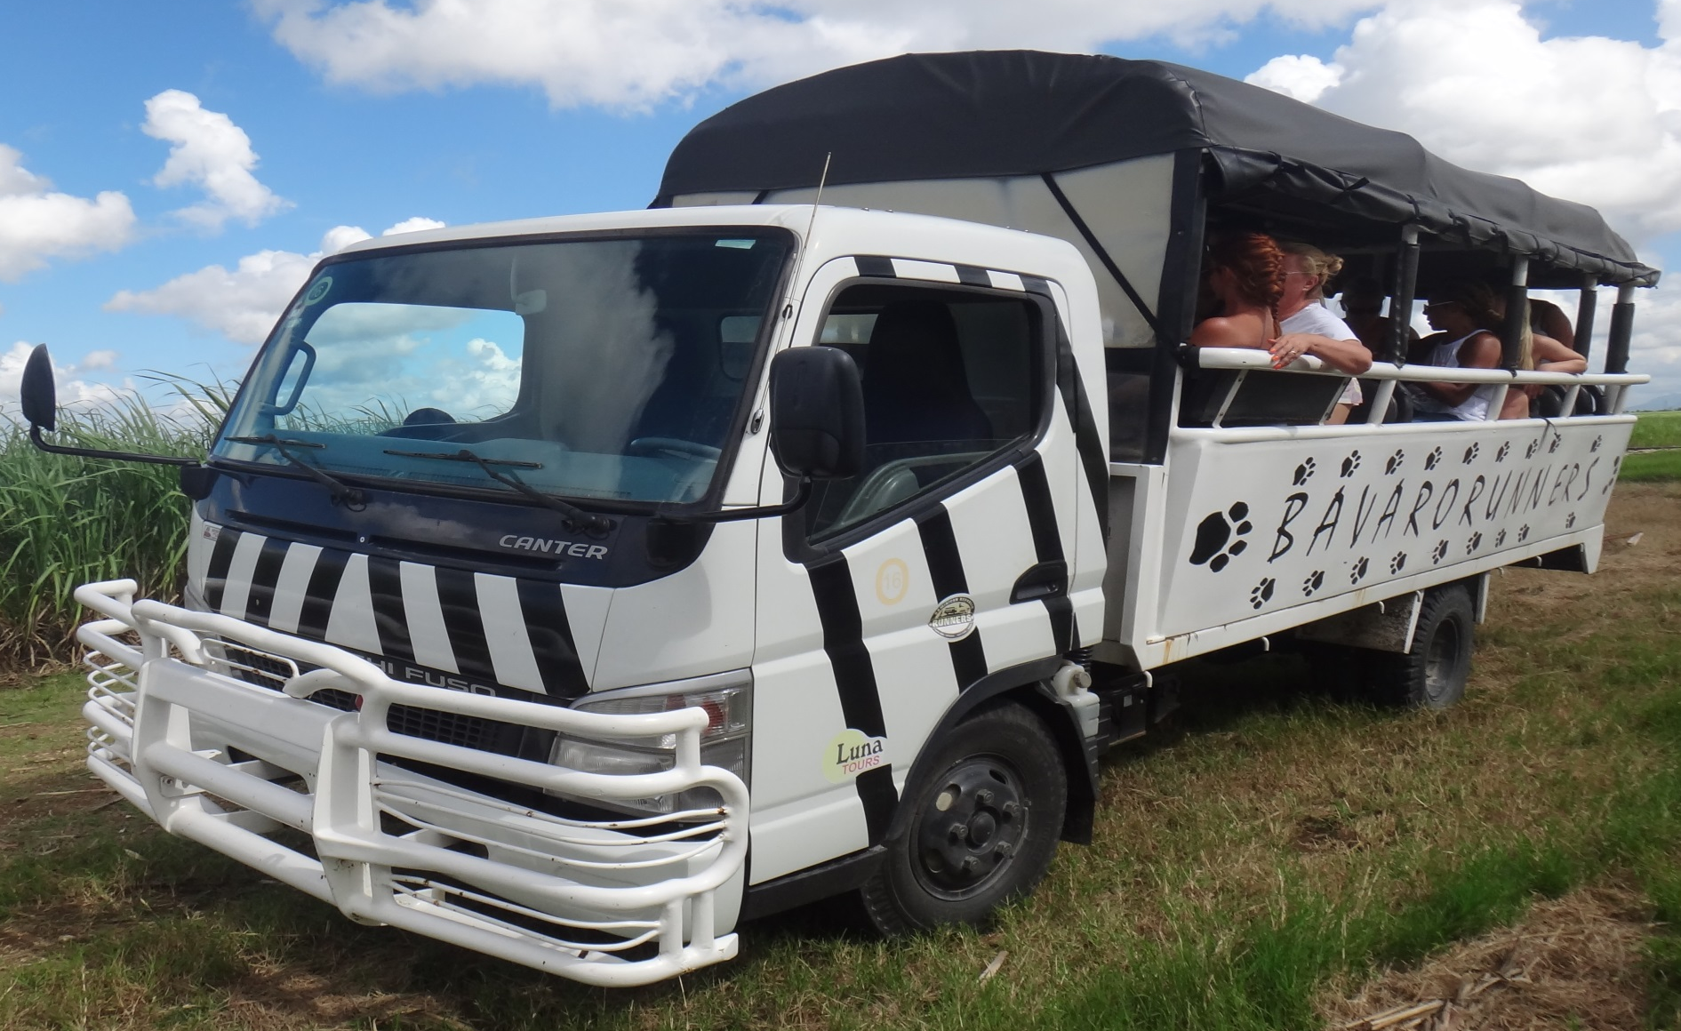
Mit solchen „Safaribussen“ werden Touristinnen und Touristen durch das Land geführt. Sie lernen dabei jedoch nur ausgewählte Ausschnitte ihres Gastlandes oberflächlich kennen. Immerhin ist das aber ein erster Schritt heraus aus der „heilen Welt“ des Ferienclubs.

Slide 19
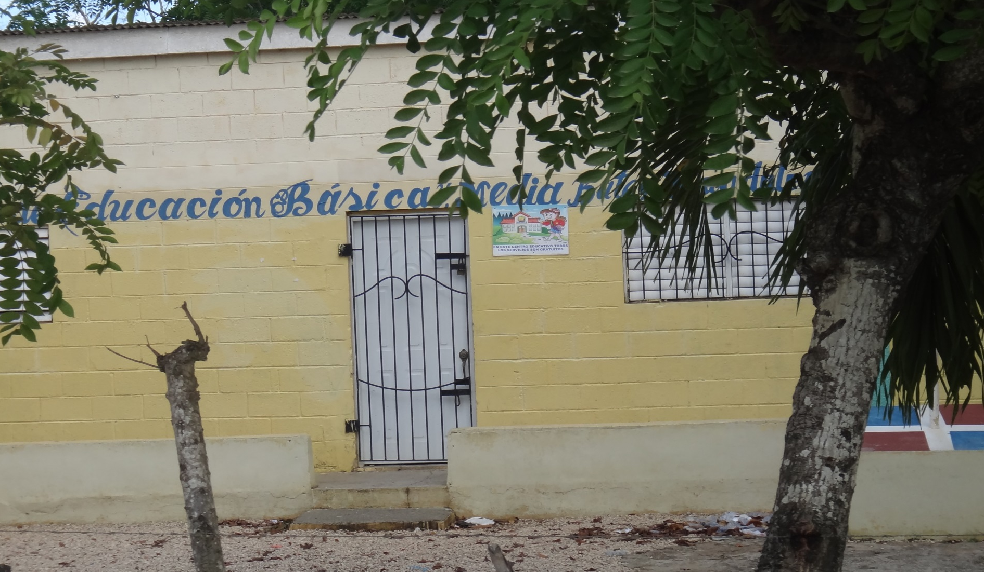
Während der Sommermonate sind die Schulen auch in der Dominikanischen Republik geschlossen. Der Schulbesuch ist hier kostenlos, aber die Eltern müssen für die Schulkleidung und die Ausstattung mit Arbeitsmaterialien aufkommen. Das kann sich nicht jede Familie leisten.

Slide 20
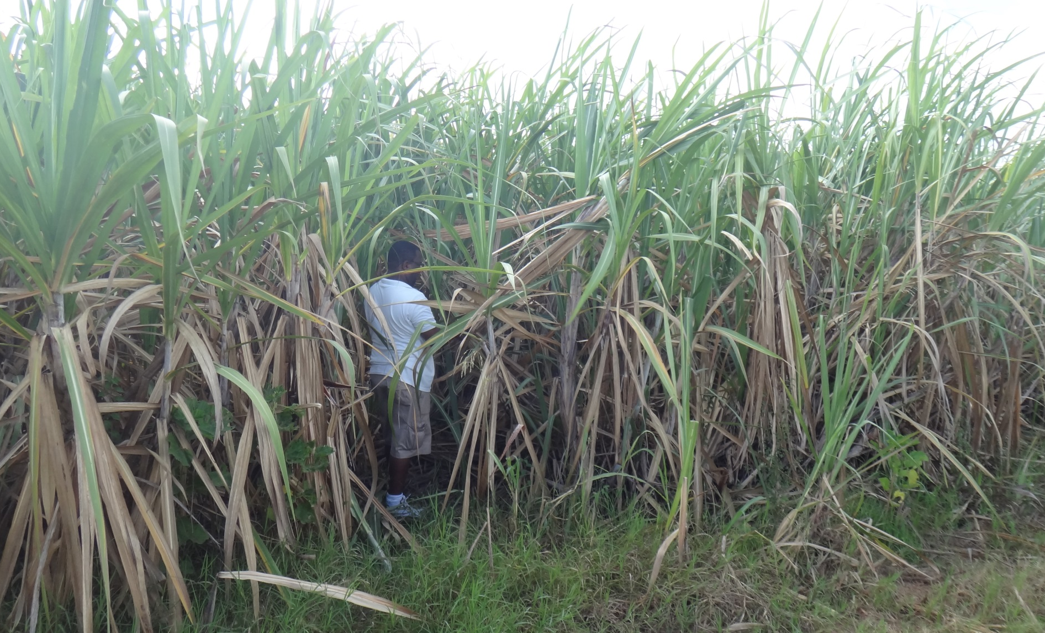
Die Arbeit auf einer Zuckerrohrplantage ist sehr hart: Hitze, große Luftfeuchtigkeit, 12 Stunden Arbeitszeit täglich und Stechmücken. Mit Macheten werden die dicken Zuckerrohrstämme anstrengend geerntet. Dennoch verdienen die Arbeiter nur vergleichsweise wenig: 300 $ pro Monat.

Slide 21
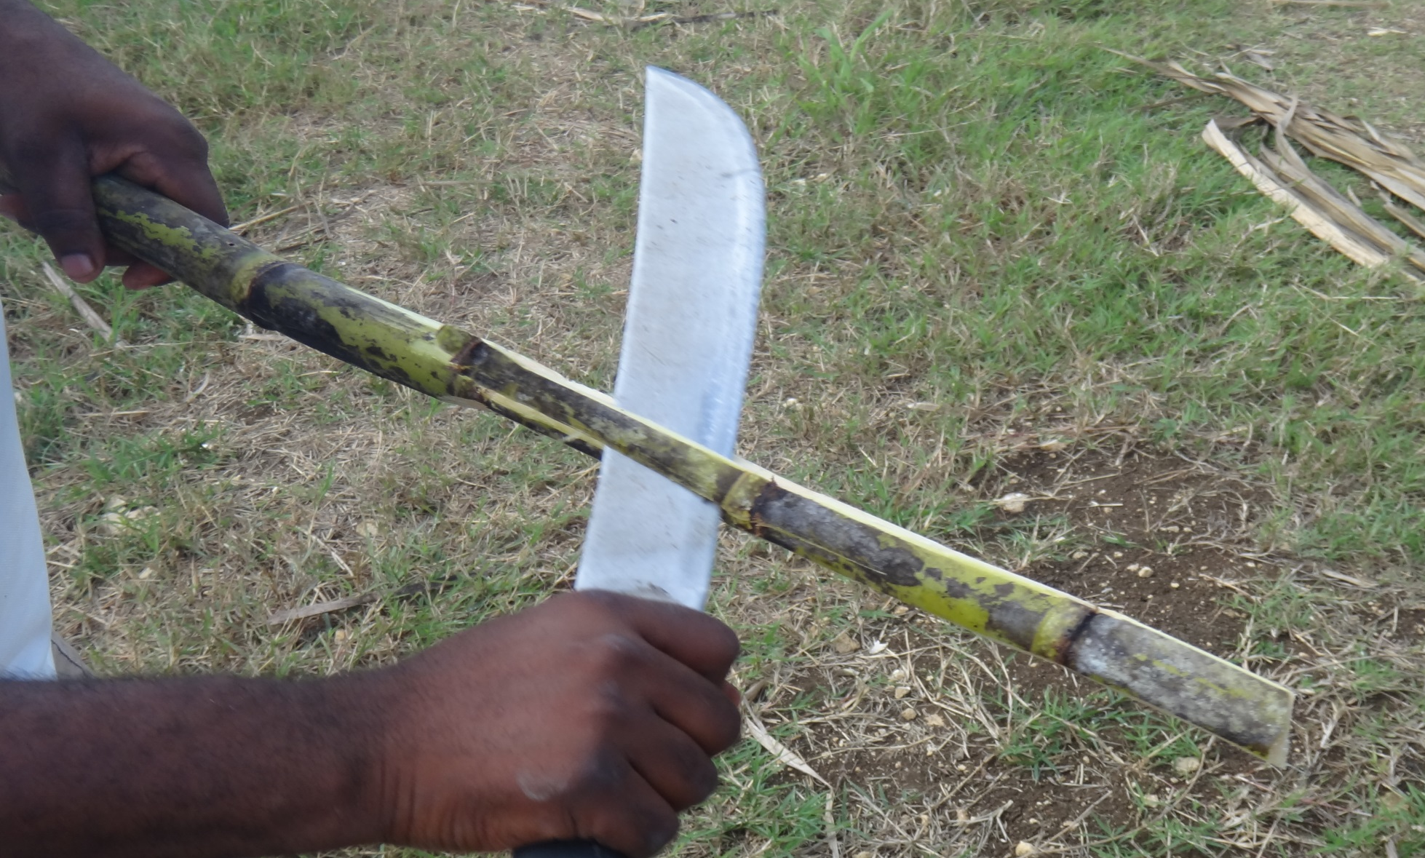
Der Stamm des Zuckerrohrs ist von einer harten Rinde umgeben. Wird sie weggeschnitten, kommt man zum saftigen, süßen Teil der Pflanze. Dieser enthält Zucker. Zuckerrohr und Zuckerrübe sind die weltweit die wichtigsten pflanzlichen Ausgangsprodukte für Zucker.

Slide 22
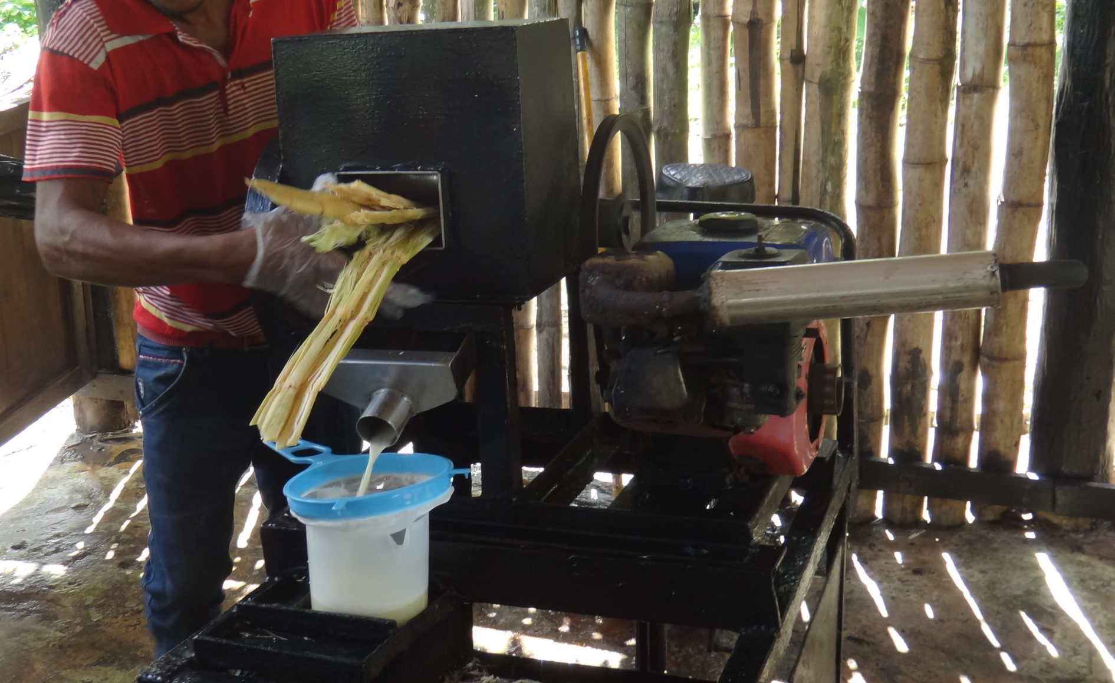
Mit sehr einfachen Maschinen wurden früher die Stämme des Zuckerrohrs gequetscht, bis der weiße, zuckerreiche Saft herausfloss. Heute gibt es dafür in großen Zuckerfabriken moderne Maschinen, die mehrere Tonnen Zuckerrohr pro Stunde verarbeiten können.

Slide 23
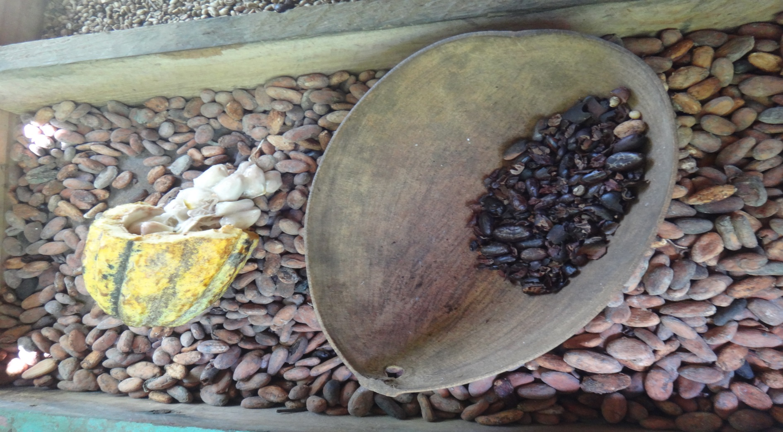
1
3
2
Auch Kakaobohnen werden in der Dominikanischen Republik geerntet. Wenn sie in der Frucht stecken, sind sie noch weiß (1). Nach dem Trocknen werden sie hellbraun (große Box: 2). Die gerösteten Kakaobohnen in der Schale (3) sind fertig zur Weiterverarbeitung zu Kakaopulver.

Slide 24
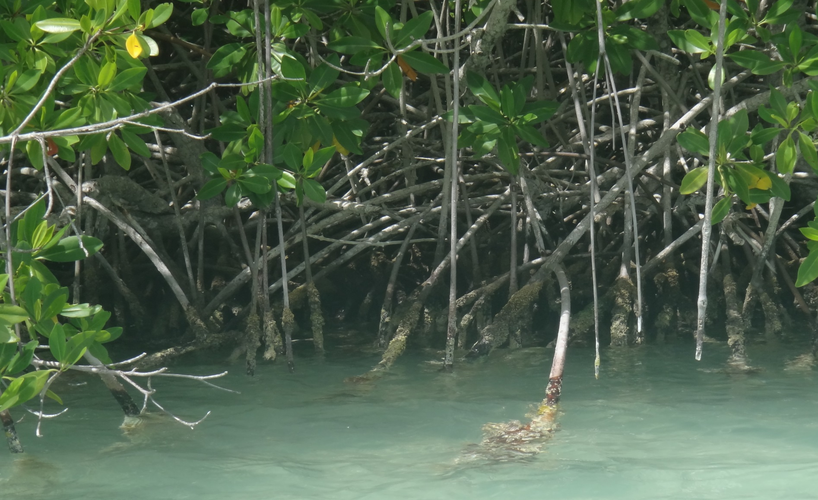
Das Reisen im Land hat noch einen Vorteil: Man sieht Dinge, die es zum Beispiel in Österreich nicht gibt. Hier ist etwa ein Teil eines Mangrovenwaldes zu sehen. Dieser schützt die Küsten vor Wellenschlag und Stürmen. In seinem Wurzelgeflecht leben viele kleine Fische.

Slide 25
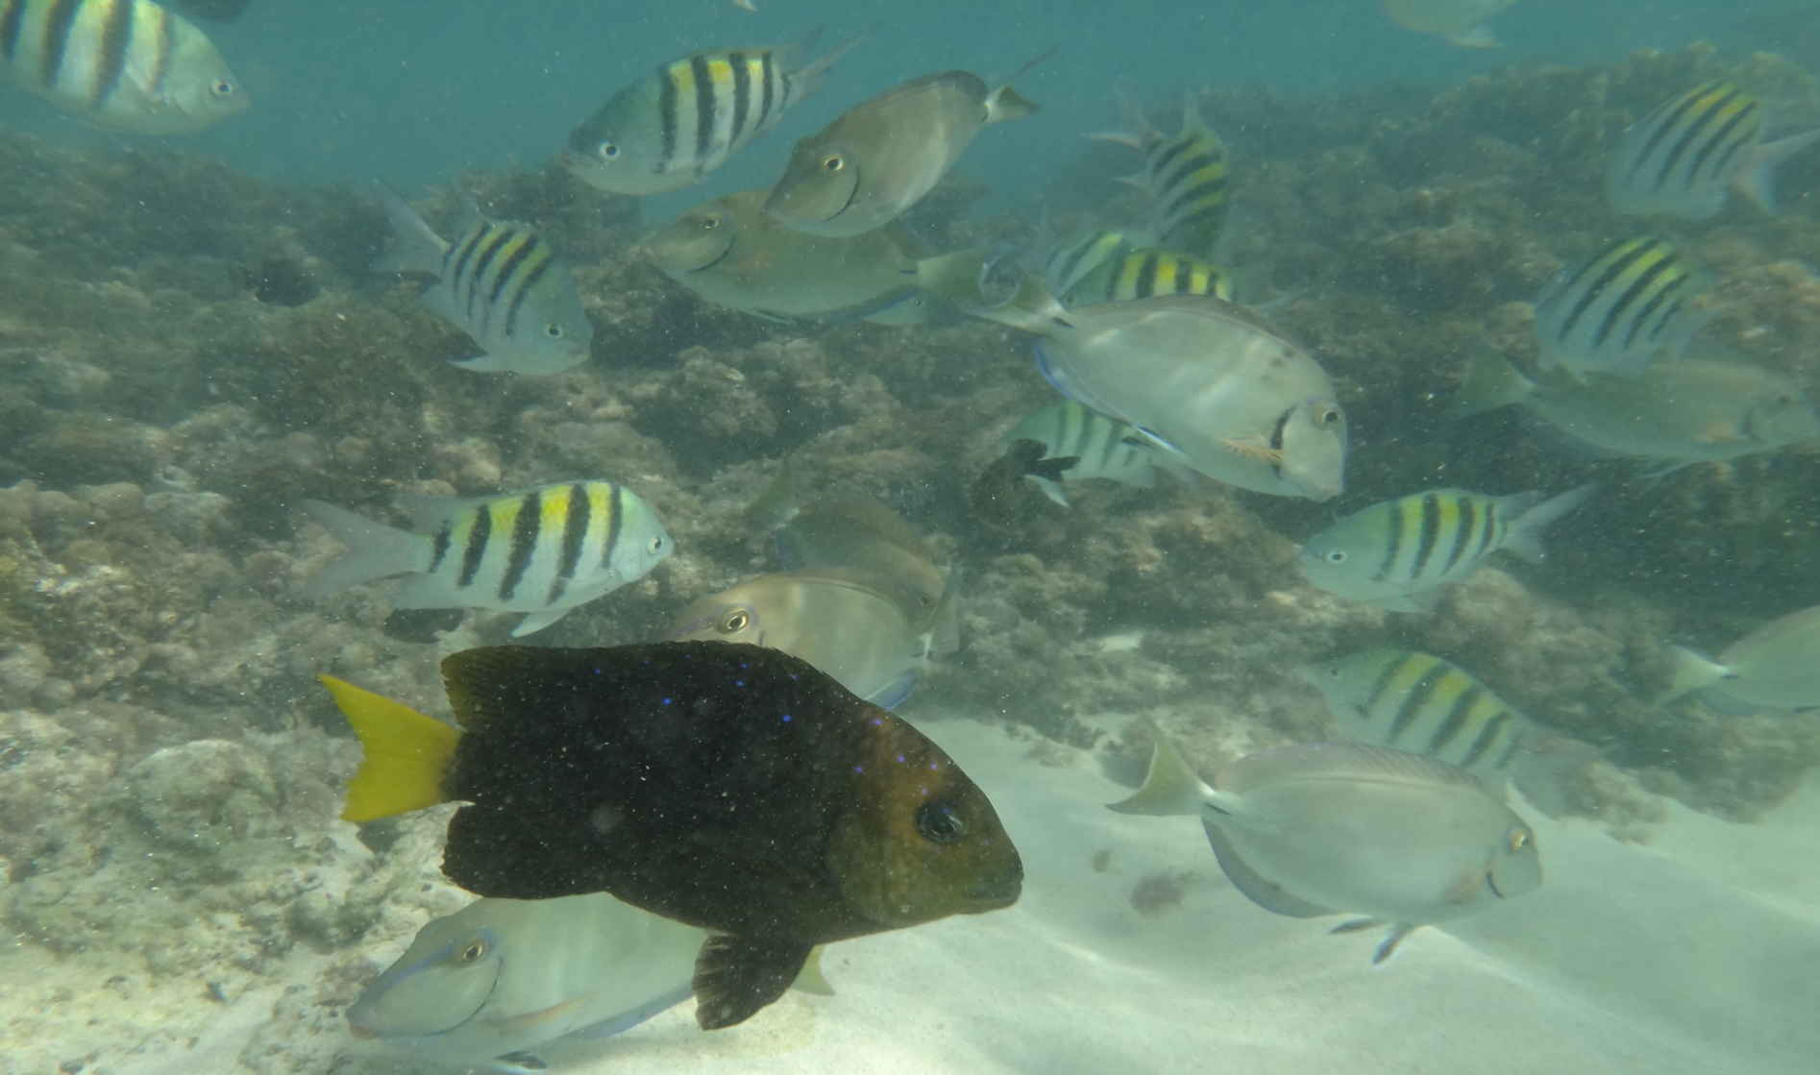
Tropische Meere sind wundervolle Ökosysteme, wenn sie vom Menschen nicht geschädigt wurden. Hier leben viele seltene Tierarten und Pflanzenarten. Wichtig ist, dass der Tourismus seine Grundlage, nämlich die Natur, nicht selbst zerstört.

Slide 26
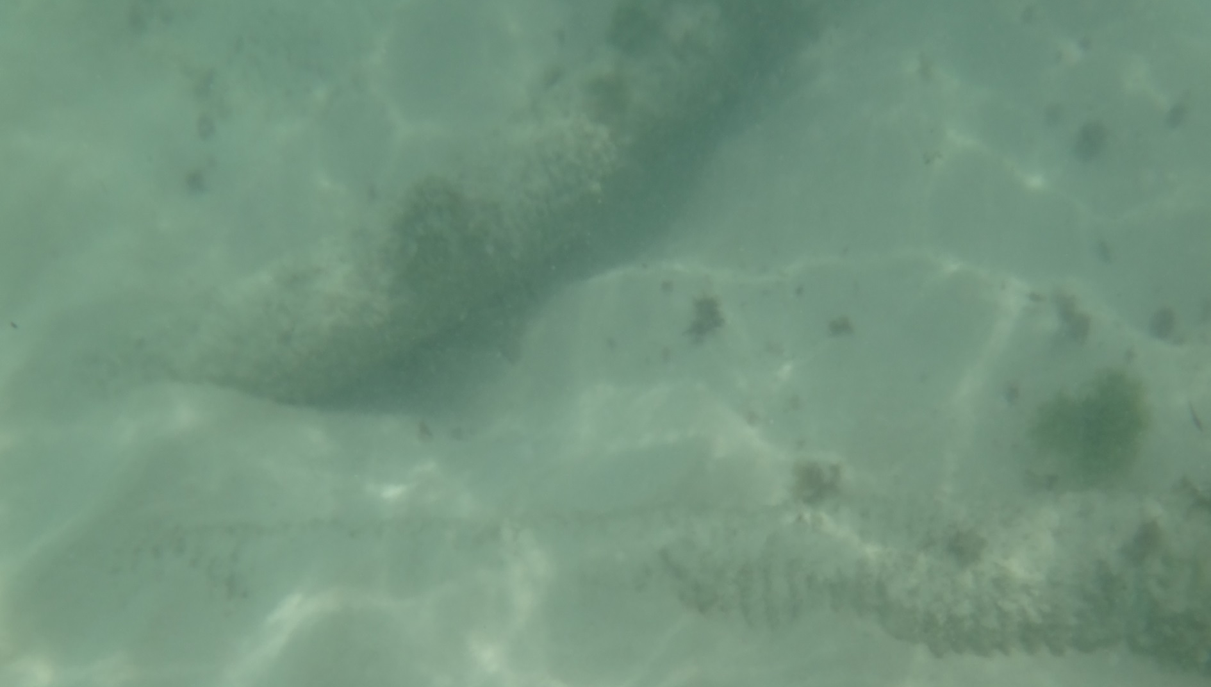
Über Abwasserrohre wie die abgebildeten werden jeden Tag Millionen Liter von Abwasser mehr oder weniger gefiltert aus den Hotelanlagen dieser Welt ins Meer gelassen.
Alle sollten zum Schutz der Natur zusammenarbeiten: Gäste, Hoteliers und Einheimische.

Slide 27
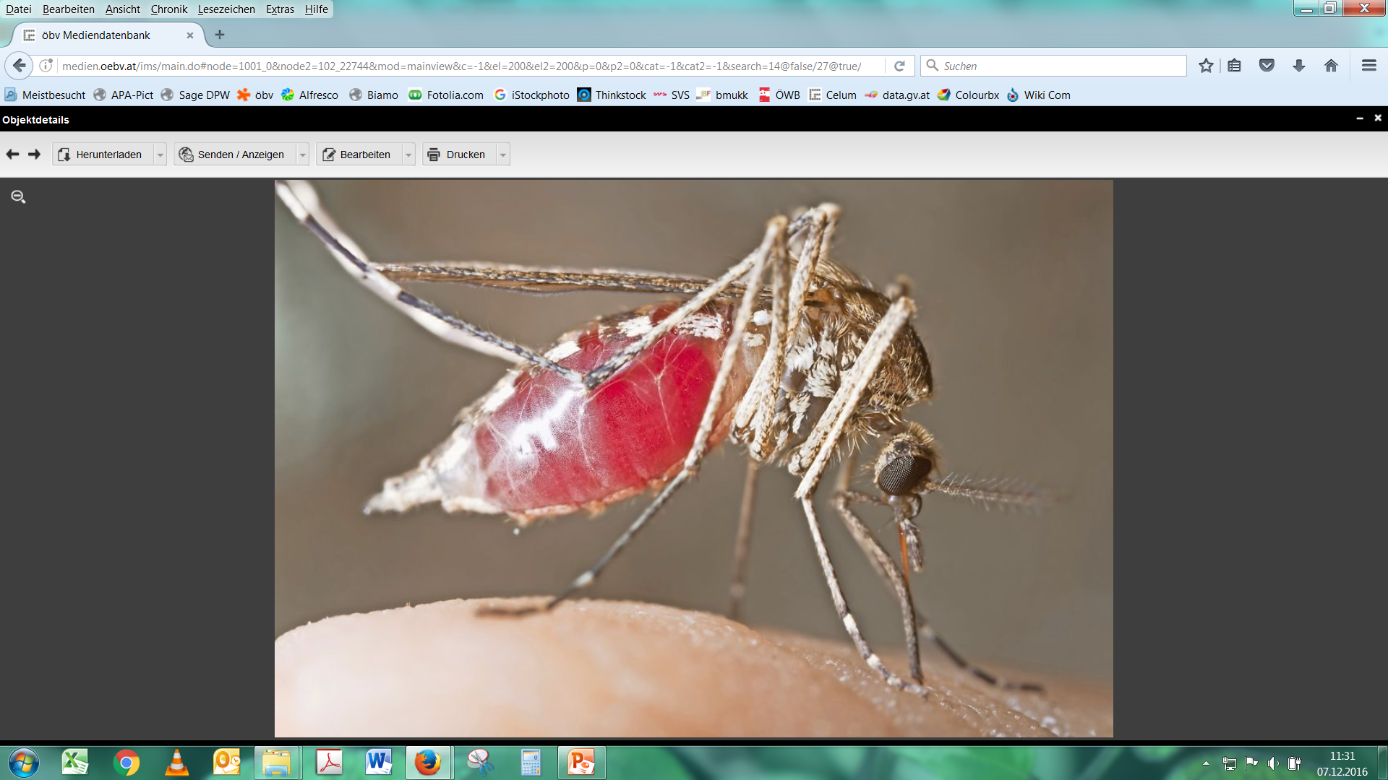
Stechmücken können insbesondere in den Tropen gefährliche Krankheiten übertragen: Malaria, Gelbfieber, Dengue-Fieber … Betroffen sind davon jährlich viele Millionen Menschen im Globalen Süden: Sie erkranken, viele Tausende Menschen sterben. Auch Gäste können infiziert werden.

Slide 28
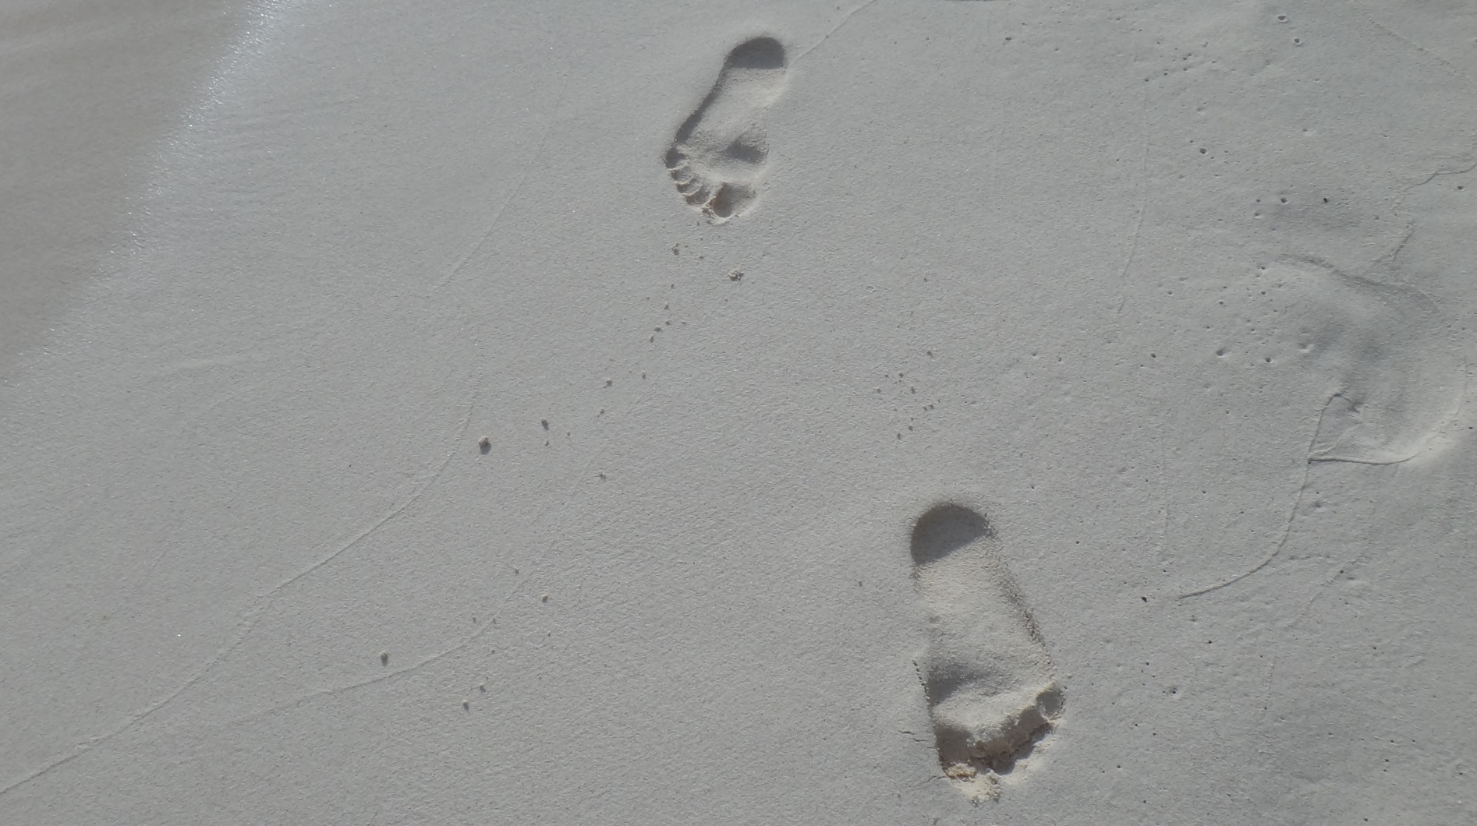
Wir Menschen hinterlassen auf unserer Erde einen Fußabdruck, manchmal positiv, manchmal negativ. Wie wir gesehen haben, gibt es auch für den Ferntourismus positive und negative Aspekte – sowohl für Reisende als auch für die einheimische Bevölkerung.

Slide 29
Hinweise zum Einsatz
Die Bildergalerie bezieht sich auf das Thema „Nord und Süd ‒ Reich und Arm“ auf den Seiten 66 und 67 im Schulbuch unterwegs 4.
Sie kann als Vertiefung dienen.
Wir wünschen Ihnen einen erfolgreichen Unterricht!
Impressum
© Österreichischer Bundesverlag Schulbuch GmbH & Co. KG, Wien 2026
Autor: Christian Fridrich, Großweikersdorf
Alle Rechte vorbehalten.
Fotos, wenn nicht anders angegeben: © Christian Fridrich, Großweikersdorf; Folie 4: © hugolacasse/fotolia.com; Folie 27: Henrik_L / Thinkstock
Kartographie: Kompass Freytag & Berndt GmbH, Wien
www.oebv.at
Das Werk und seine Teile sind urheberrechtlich geschützt. Der Verlag gewährt das Recht des Downloads und des Einsatzes im Unterricht. Das Herauslösen, Kopieren und Bearbeiten von Daten jeder Art ist untersagt. Das Ausdrucken und Anfertigen von Kopien ist ausschließlich für den eigenen Unterrichts-gebrauch gestattet. Urhebervermerke, Seriennummern sowie sonstige der Programmidentifikation dienende Merkmale dürfen nicht entfernt oder geändert werden. Weder das Werk noch seine Teile dürfen in ein Netzwerk gestellt oder über das Internet weiter verbreitet oder veräußert werden.
Jede Nutzung in anderen als den genannten Fällen bedarf der vorherigen schriftlichen Einwilligung des Verlages.

